Slide 1


BÀI 4: GIAI ĐIỆU ĐẤT NƯỚC
NÓI VÀ NGHE

Slide 2

VIDEO HOẠT ĐỘNG THIỆN NGUYỆN CHỐNG COVID

Slide 3



TRƯỚC KHI NÓI
1. Chuẩn bị nội dung
- Xác định mục đích nói và người nghe.

Slide 4
Chuẩn bị nội dung
Viết ra giấy ý chính của bài nói thành dạng đề cương.
Đánh dấu những chỗ cần nhấn mạnh, những từ ngữ then chốt, những câu quan trọng mà khi trình bày không thể bỏ qua
Chuẩn bị tranh ảnh, đoạn phim ngắn, bài hát … liên quan đến các hoạt động thiện nguyện vì cộng đồng

Slide 5
? Những hoạt động thiện nguyện tiêu biểu
? Đối tượng được giúp đỡ
Có thể là những người gặp hoạn nạn vì thiên tai hay dịch bệnh
Người già không nơi nương tựa
Người khuyết tật
Trẻ mồ côi
........

Slide 6
? Ý nghĩa quan trọng của hoạt động thiện nguyện
Thể hiện truyền thống tốt đẹp của dân tộc ta
Giúp cho những người gặp hoàn cảnh khó khăn có cuộc sống tốt đẹp hơn
Lan tỏa nghĩa cử cao đẹp tới cộng đồng
Góp phần giúp cho xã hội ngày càng trở nên nhân văn tốt đẹp
.........

Slide 7
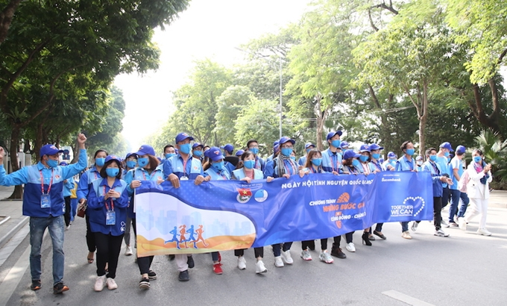
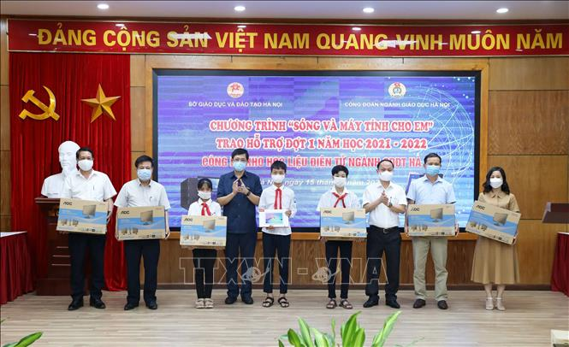
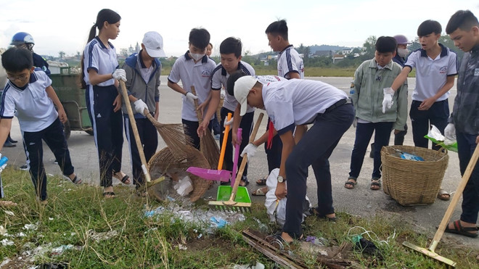
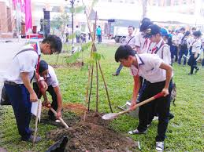

Slide 8
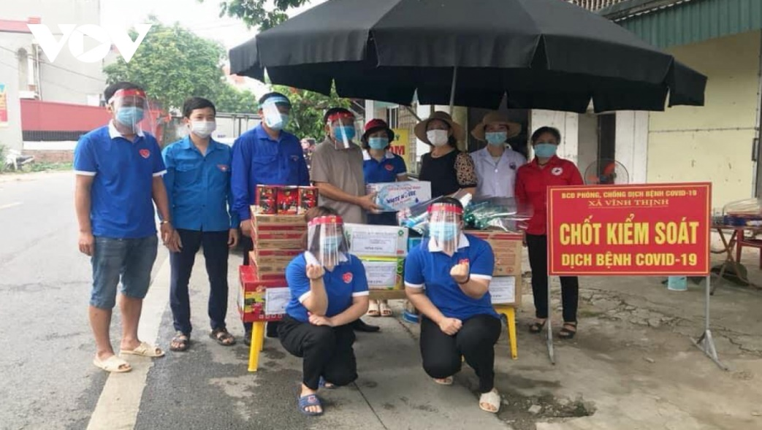
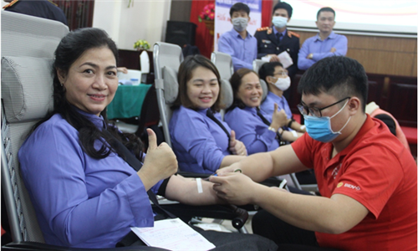
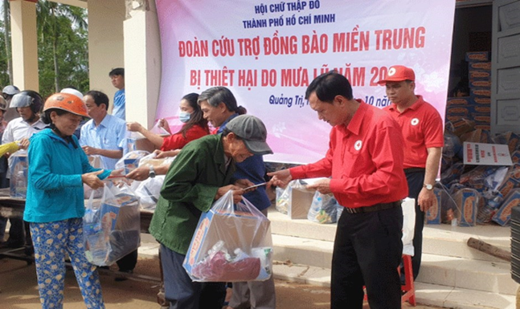
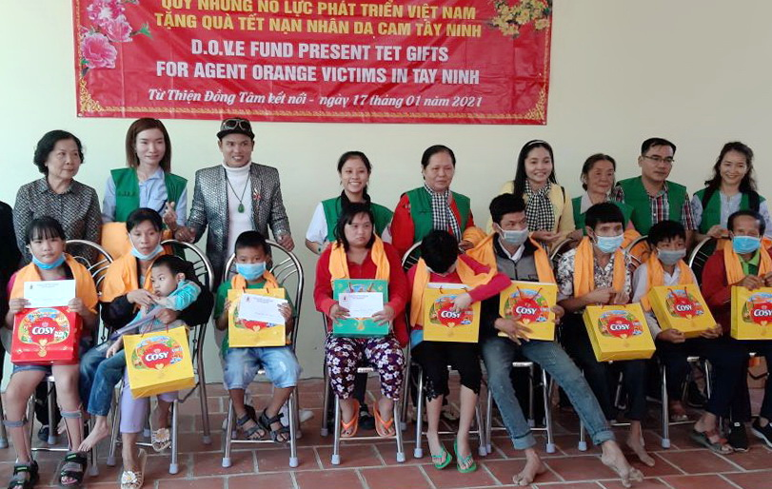

Slide 9
TRƯỚC KHI NÓI
1. Chuẩn bị nội dung
- Xác định mục đích nói và người nghe.
2. Tập luyện
- Tập nói một mình.
- Tập nói trước nhóm.

Slide 10
TRÌNH BÀY BÀI NÓI
1. Mở đầu: Giới thiệu rõ ràng mạch lạc hoạt động thiện nguyện.
2. Nội dung: Cần chú ý tập trung vào việc trình bày một số hoạt động tiêu biểu để làm nổi bật ý nghĩa của hoạt động thiện nguyện nói chung
- Không nên sa đà vào việc liệt kê quá nhiều những hành động cụ thể.
3. Kết thúc: Cần khẳng định lại tầm quan trọng của các hoạt động thiện nguyện đồng thời có thể liên hệ để rút ra bài học cho bản thân

Slide 11
KHI NÓI
Yêu cầu nói:
+ Nói đúng mục đích (trình bày ý kiến).
+ Nội dung nói có mở đầu, có kết thúc hợp lí.
+ Nói to, rõ ràng, truyền cảm.
+ Điệu bộ, cử chỉ, nét mặt, ánh mắt… phù hợp.

Slide 12
PHIẾU ĐÁNH GIÁ THEO TIÊU CHÍ
Nhóm: …………….
Tiêu chí | Mức độ
 | Chưa đạt | Đạt | Tốt
1. Chọn được nội dung hay, có ý nghĩa | Chưa có ý kiến để trình bày | Có ý kiến, suy nghĩ để trình bày nhưng chưa hay. | Trình bày hay và ấn tượng.
2. Nội dung trình bày phong phú, hấp dẫn | ND sơ sài, chưa có đủ luận điểm để người nghe hiểu ý kiến trình bày | Có đủ luận điểm để hiểu người nghe hiểu được ý kiến | Nội dung ý kiến trình bày phong phú và hấp dẫn.
3. Nói to, rõ ràng, truyền cảm. | Nói nhỏ, khó nghe; nói lắp, ngập ngừng… | Nói to nhưng đôi chỗ lặp lại hoặc ngập ngừng 1 vài câu. | Nói to, truyền cảm, hầu như không lặp lại hoặc ngập ngừng.
4. Sử dụng yếu tố phi ngôn ngữ phù hợp. | Điệu bộ thiếu tự tin, mắt chưa nhìn vào người nghe; nét mặt chưa biểu cảm hoặc biểu cảm không phù hợp. | Điệu bộ tự tin, mắt nhìn vào người nghe; nét mặt biểu cảm phù hợp với nội dung câu chuyện. | Điệu bộ rất tự tin, mắt nhìn vào người nghe; nét mặt sinh động.
5. Mở đầu và kết thúc hợp lí | Không chào hỏi/ và không có lời kết thúc bài nói. | Có chào hỏi/ và có lời kết thúc bài nói. | Chào hỏi/ và kết thúc bài nói một cách hấp dẫn.

Slide 13



3. SAU KHI NÓI

Slide 14
Trao đổi về bài nói
Người nói | Người nghe
- Trao đổi về bài nói với tinh thần xây dựng và tôn trọng - Những điều khiến em xúc động hoặc có ấn tượng sâu sắc trong bài trình bày của bạn - Sự phù hợp của việc sử dụng các yếu tố phi ngôn ngữ cử chỉ điệu bộ nét mặt với nội dung trình bày bài nói một vài điểm có thể bổ sung để phần trình bày trở nên hoàn thiện hơn | - Lắng nghe từng ý kiến phản hồi của người nghe với tinh thần cầu thị - Cảm ơn sự đồng cảm của bạn và có thể chia sẻ thêm lý do khiến em chọn nói về những điều này - Trao đổi lại các ý kiến phản biện bảo vệ Ý kiến của em Nếu thấy cần thiết Tiếp thu như ý kiến góp ý mà em thấy hợp lý

Slide 15


Slide 16


